Slide 1
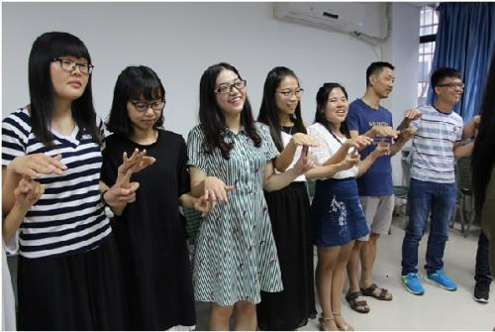

Slide 2
寻找幸福，心育护花 ——教师心理健康维护与学生心理危机干预
衡阳市八中 王梦怡

Slide 4
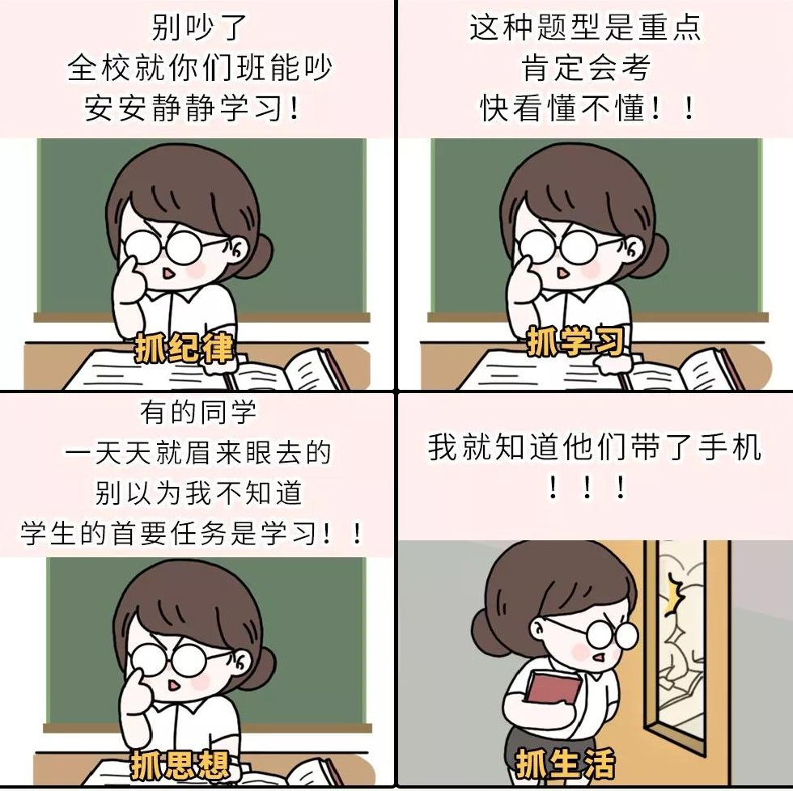
全方位监管

Slide 5
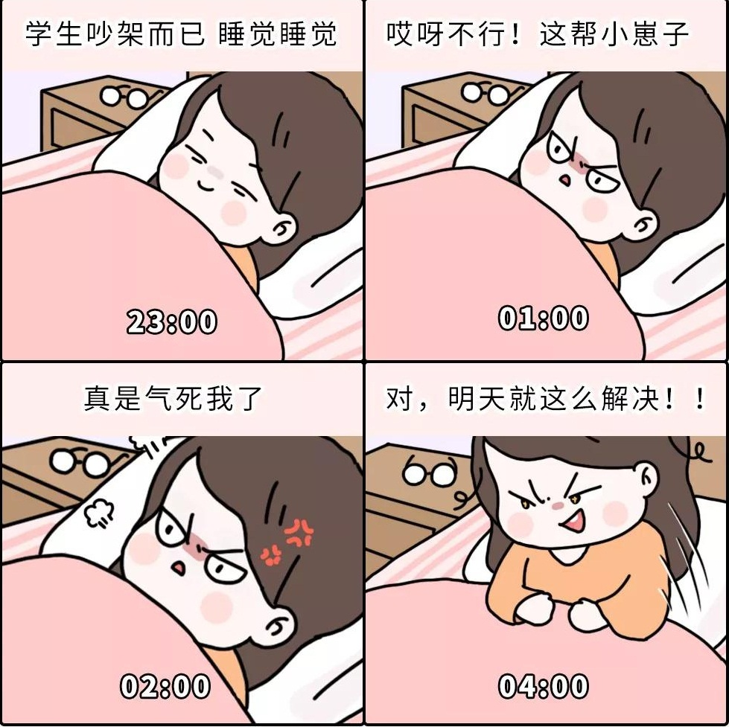
无时差投入

Slide 6
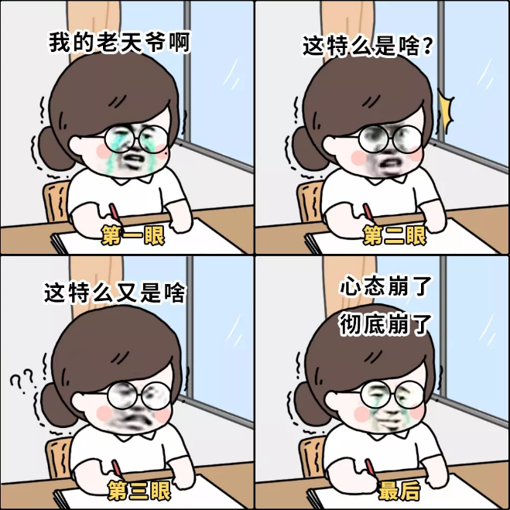
阅卷初体验

Slide 7
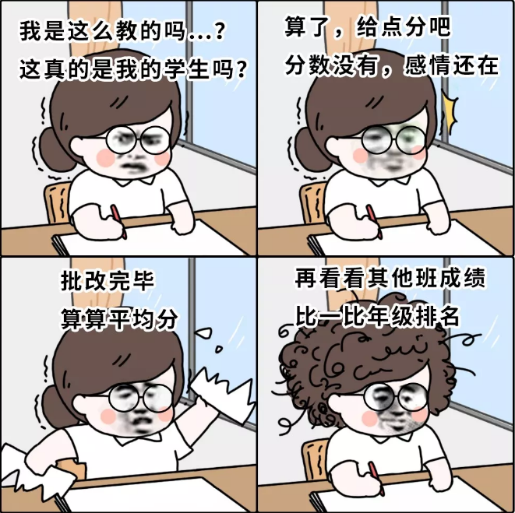
阅卷再体验

Slide 8
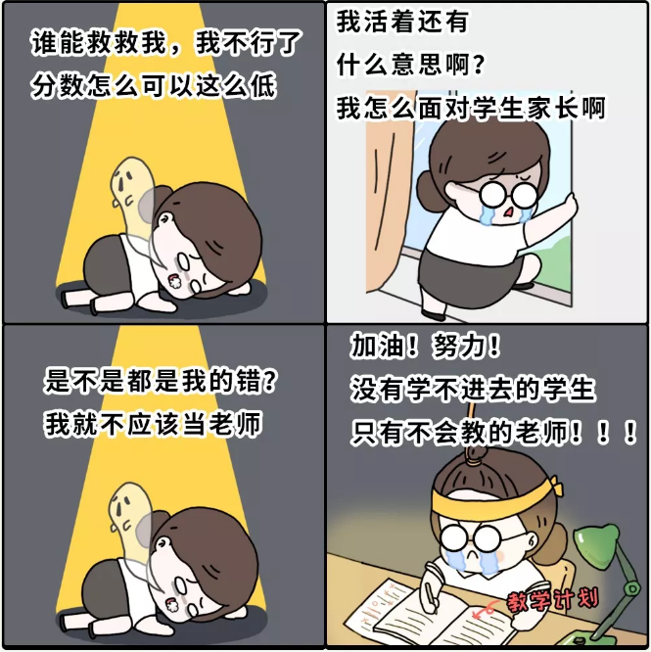
阅卷后遗症

Slide 9
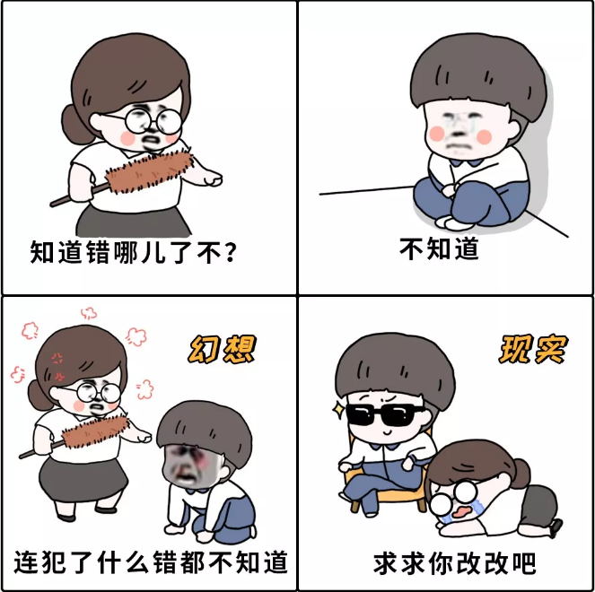
教育学生的真相

Slide 10
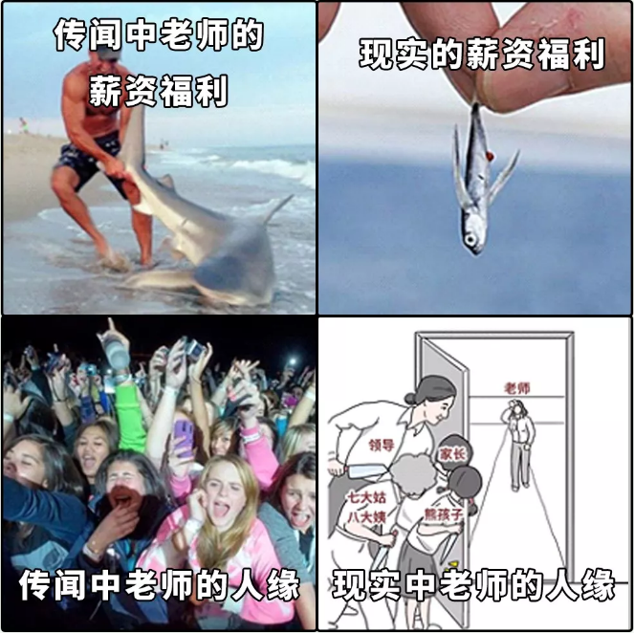
外界世俗的误解

Slide 11
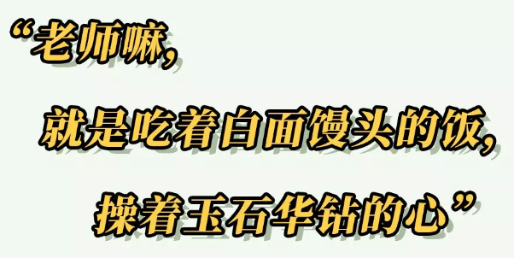

Slide 13
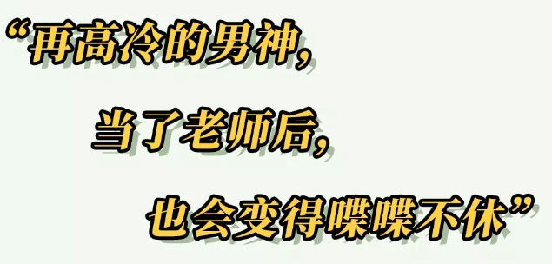

Slide 14
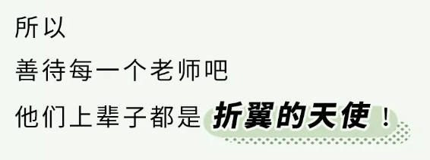

Slide 15
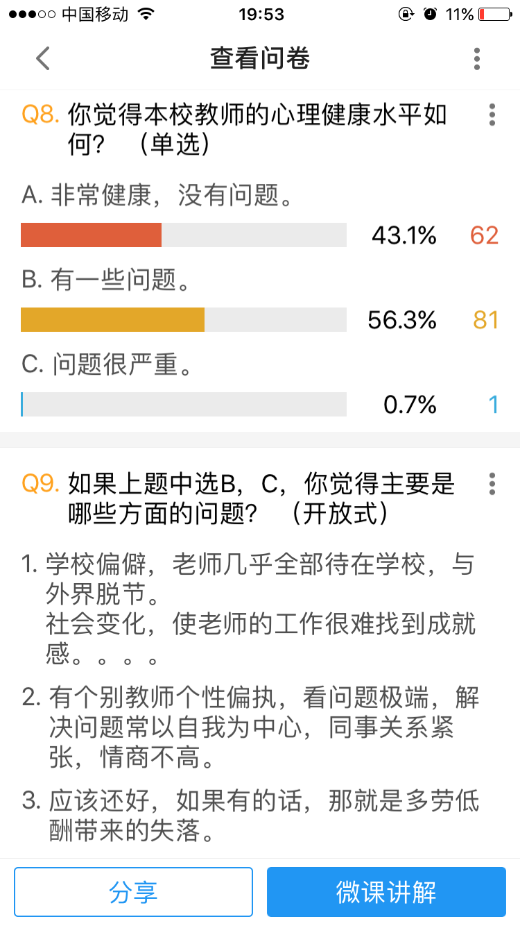
教
师
的
心
理
状
态
调
研

Slide 16
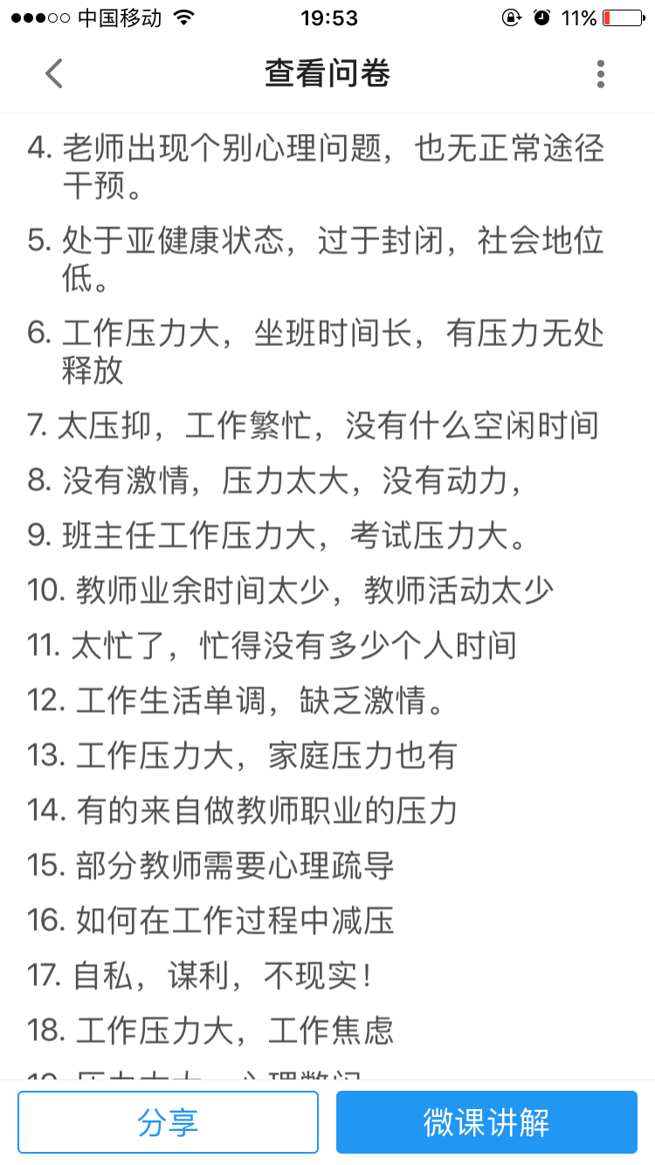
教
师
的
心
理
状
态
调
研

Slide 17
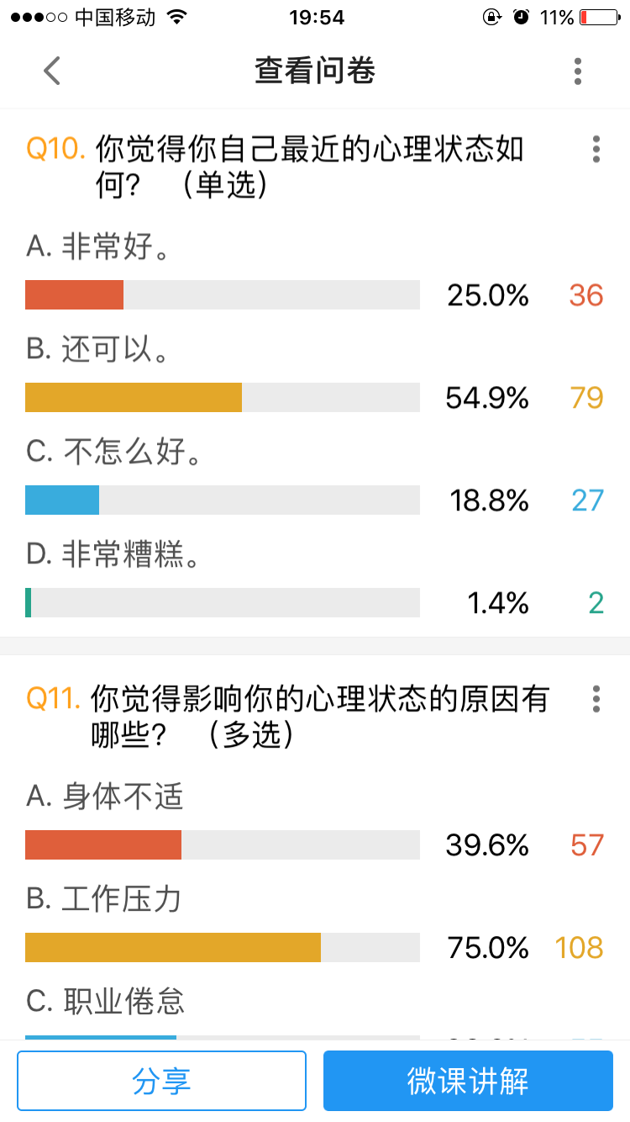
教
师
的
心
理
状
态
调
研

Slide 18
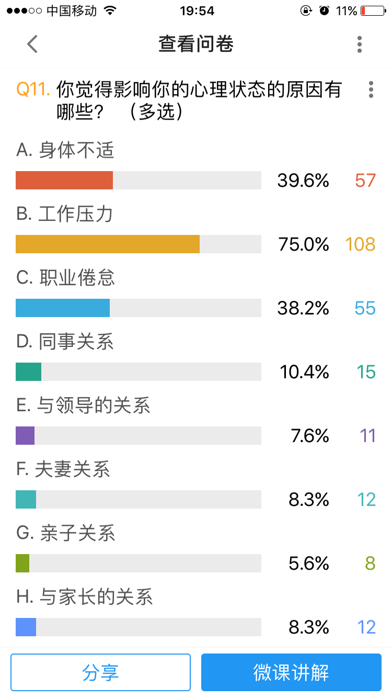
教
师
的
心
理
状
态
调
研

Slide 19
面对生活的压力、担心、痛苦、无成就感时
您是怎么做的？

Slide 20
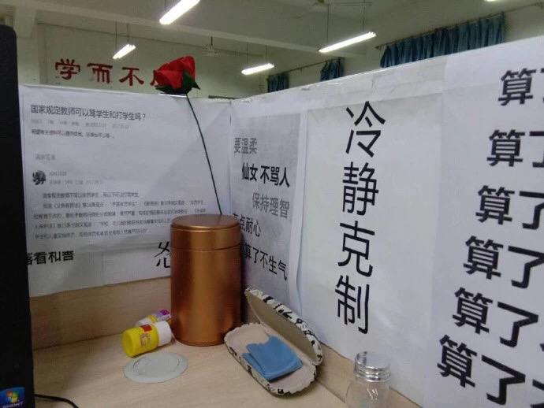

Slide 21
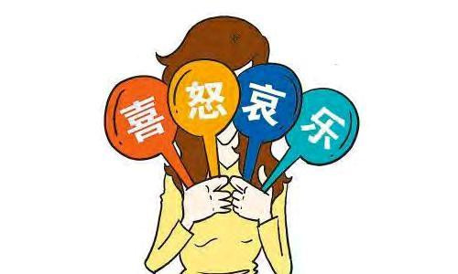
宣泄
转移
运动
冥想
亲近自然
发展兴趣
建立社会支持系统
……

Slide 22
什么样的人生，才是幸福的？
寻找幸福的密码

Slide 23
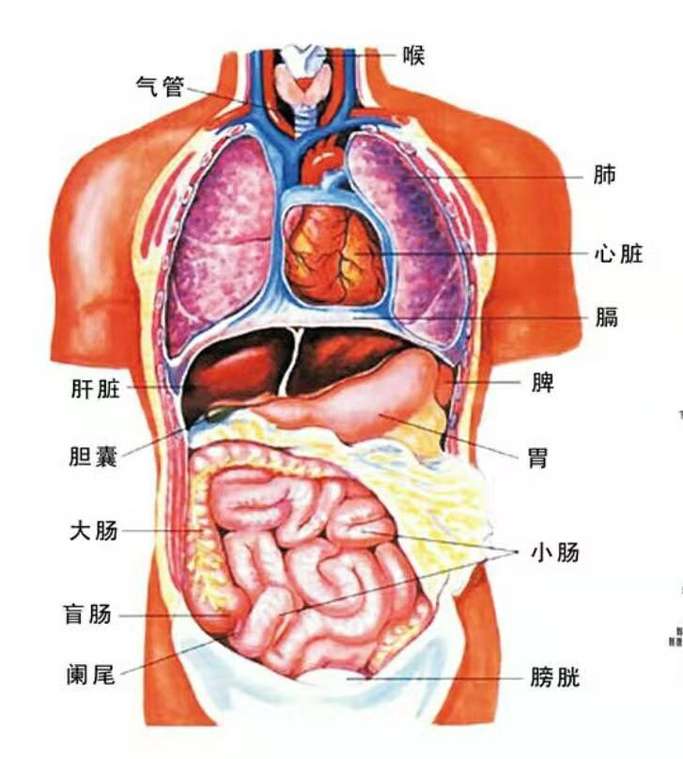
小体验：

Slide 24
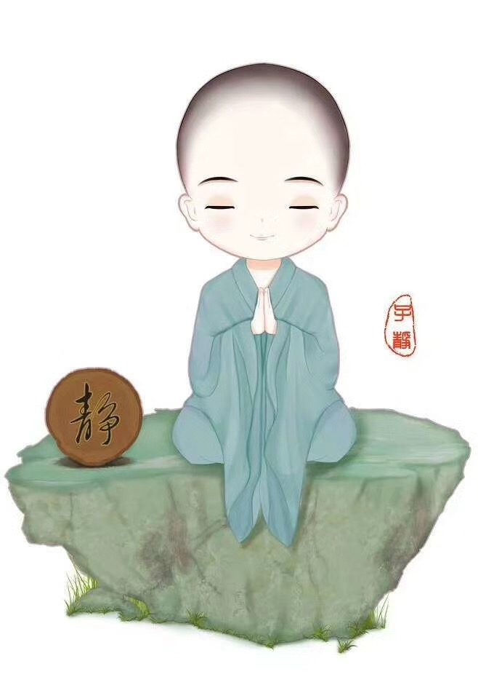
学会和自己的身体连接，
因为比起头脑，
身体往往有着更深的智慧。

Slide 25
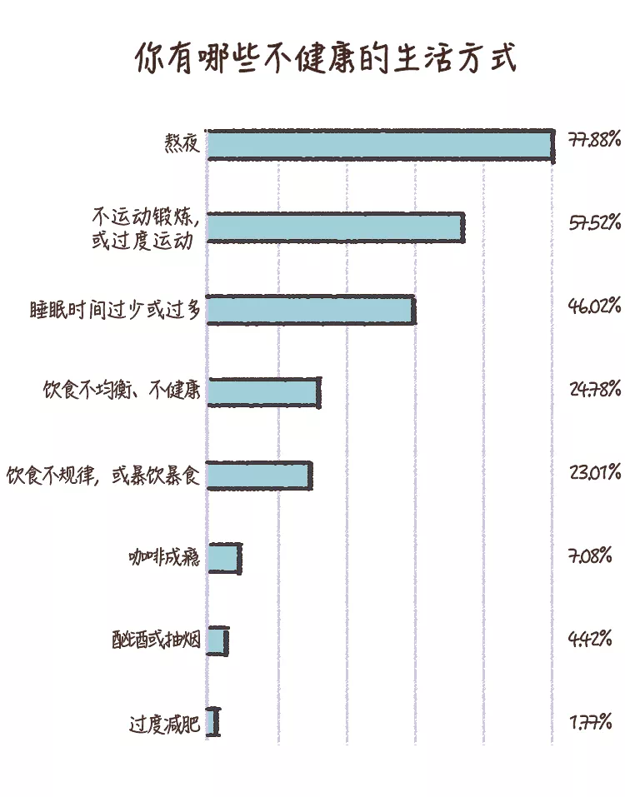

Slide 26
健 康

Slide 27
幸福密码之：身体通畅
均衡营养
合理作息
适当运动
如何做？

Slide 28
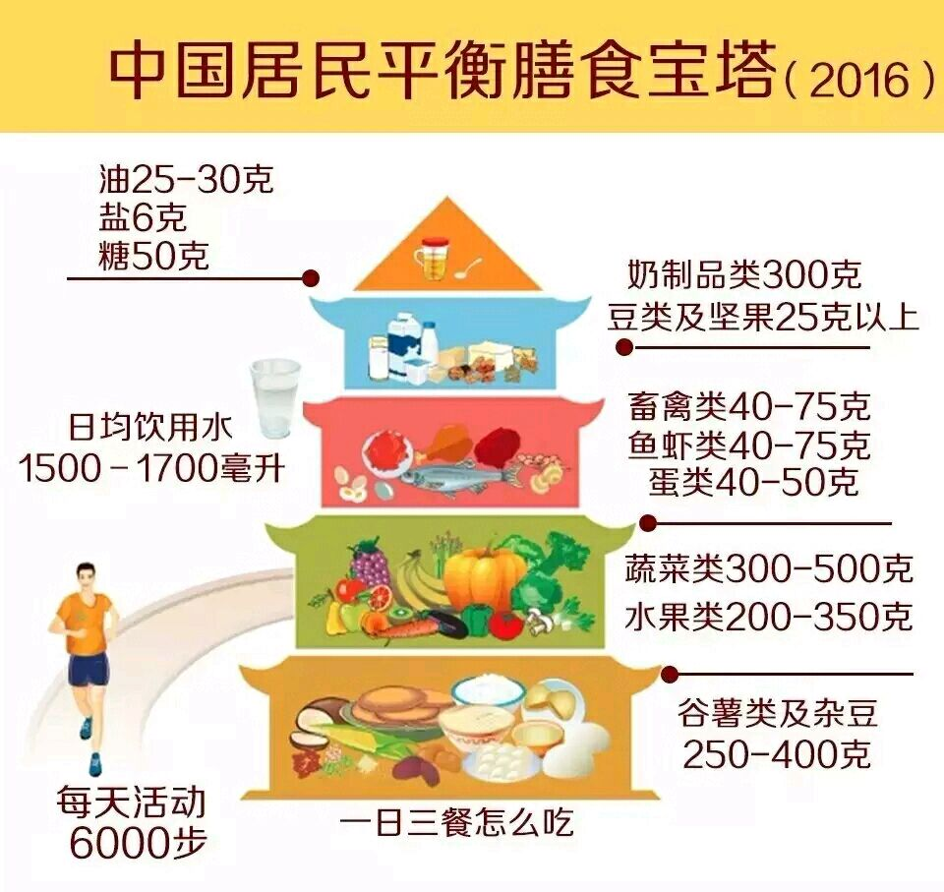
均衡营养：

Slide 29
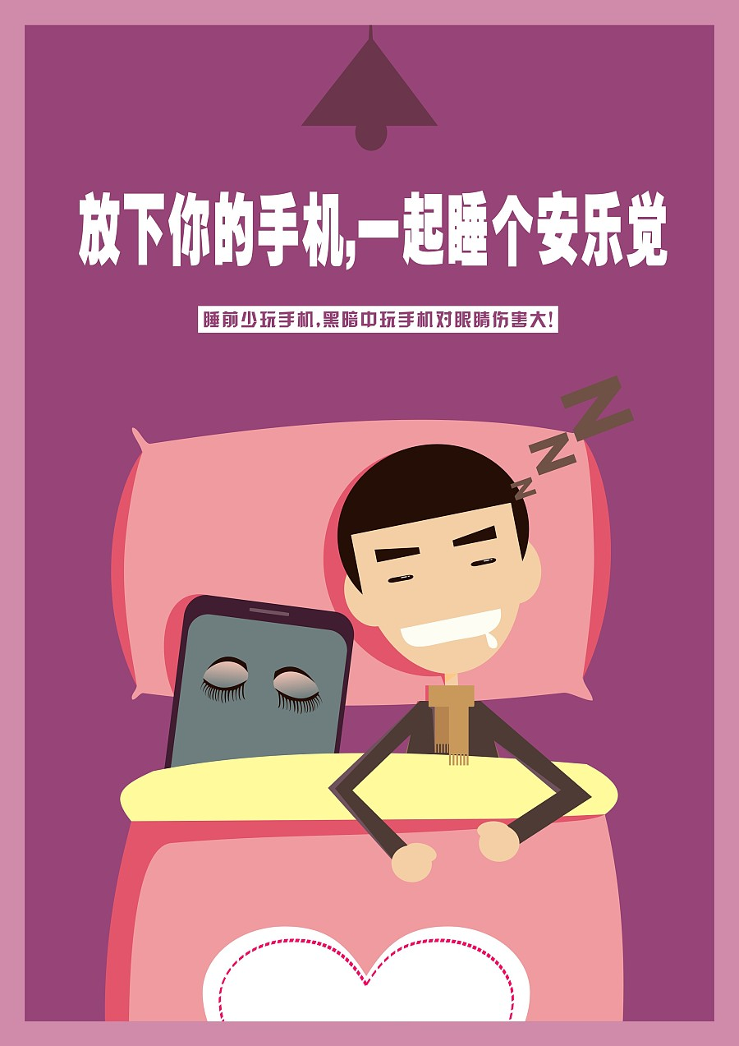
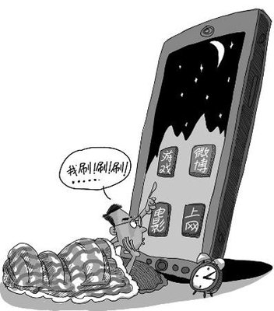
合理作息：

Slide 30
适当运动：
锻炼后有微汗、轻松舒畅感
脉搏10分钟内恢复
饮食、睡眠良好
次日体力充沛

Slide 31
关爱大脑：
把最重要、难度最高的工作放在精力最好的时间段；
把不同性质的工作内容做切换，让不同的大脑区域交替兴奋。

Slide 32
养生：生活中时时刻刻留意观察自己，时时刻刻调整自己。

Slide 33
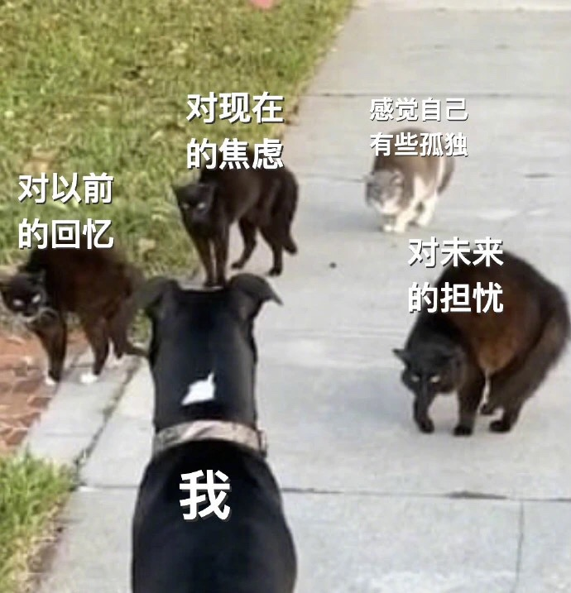

Slide 34
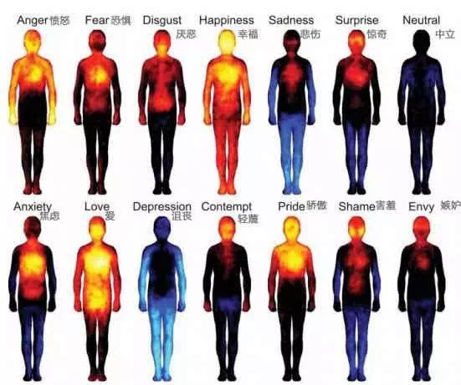

Slide 35
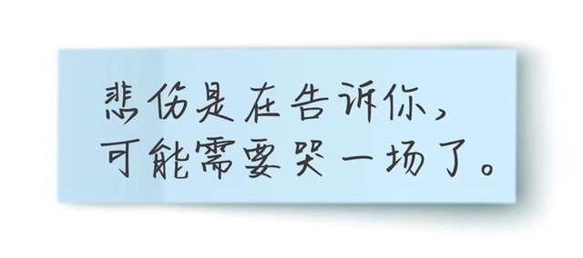
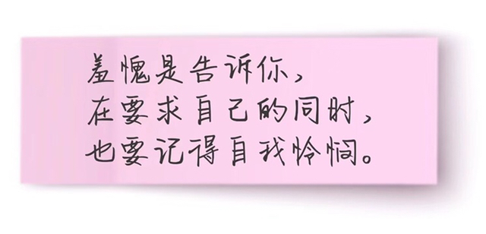
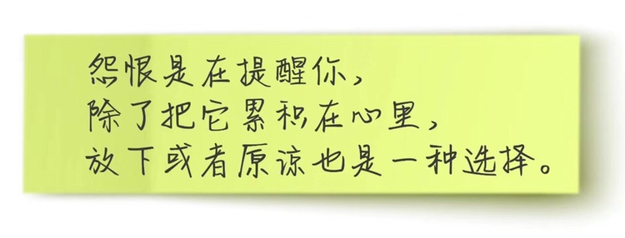

Slide 36
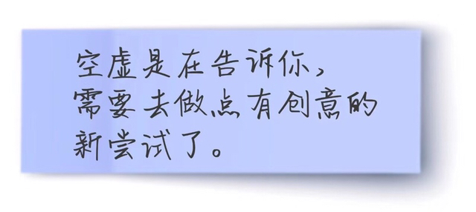
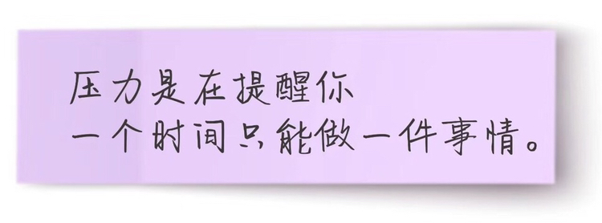

Slide 37
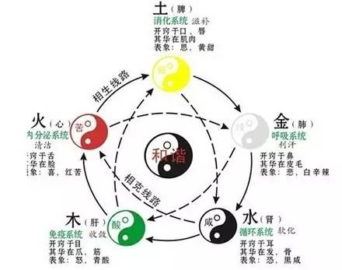
人的喜怒哀乐是如何影响身体健康的？

Slide 38
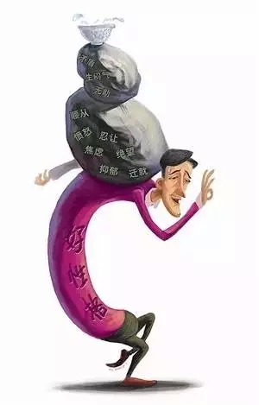
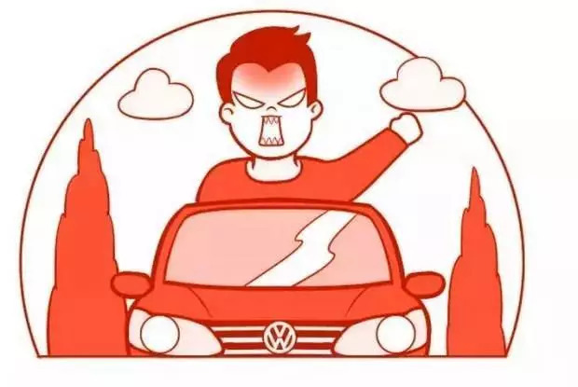
人的喜怒哀乐是如何影响身体健康的？

Slide 39
幸福密码之：情绪顺畅
你是如何“对待”情绪的？
发泄？
压抑？
逃避？
流动

Slide 40
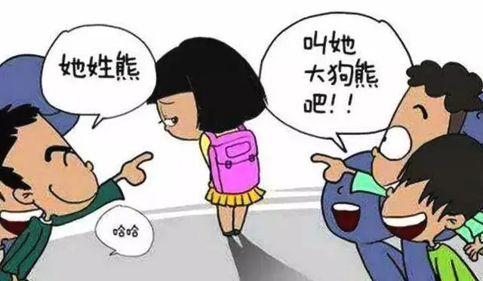
哪个是允许情绪流动的表现？

Slide 41
“接纳”
“允许”
开放、包容的空间
不自欺
不评判、不控制、不挣扎
实事求是、如其所是

Slide 42
“自我觉知”
元认知
“我知道我现在……“
“我有一个想法……“

Slide 43
我是没用的人
我是没用的人
我抱有“我是没用的人”这样的想法
我、在当下、在这里，觉察到了，抱有“我是没用的人”这样的想法的自己
有意识觉察 活在当下 不做评判

Slide 44
幸福密码之：情绪顺畅
认识、觉察
接纳、共情
表达、释放
如何做？
联结

Slide 45
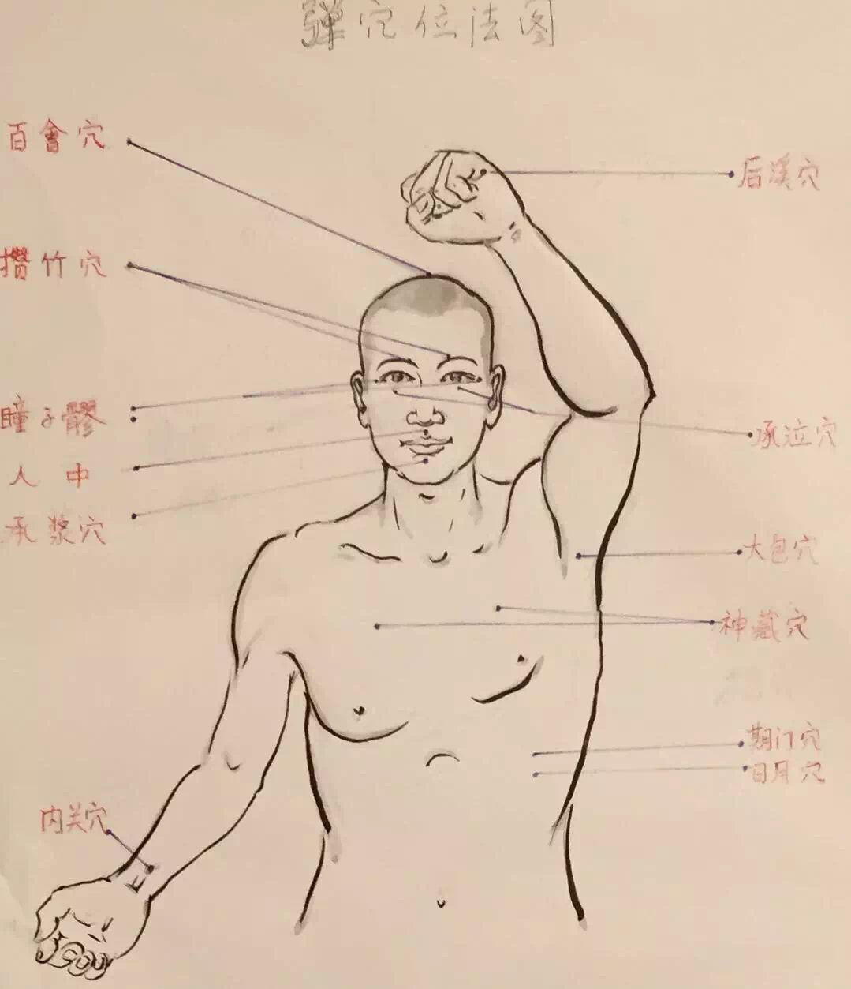
EFT情绪释放技术
（1）后溪穴（2）内关穴
（3）攒竹穴（4）瞳子髎
（5）承泣穴（6）人中穴
（7）承浆穴（8）神藏穴
（9）大包穴（10）百会穴
①
⑩
③
④
⑥
⑤
⑦
④
⑨
⑧
“虽然我想起……（心结或耿耿于怀的事情）很（有一些、有一点）难受，但我要无条件地接受自己、爱自己”
②

Slide 46
妻:累死我了，一下午谈了三批客户。最后那个女的，挑三拣四不懂装懂，烦死人了。
夫:别理她，跟那种人生气，不值得。(提建议)
妻:那哪儿行啊!顾客是上帝，是我的衣食父母! (觉得丈夫不理解她，烦躁)
夫:那就换个活儿呗! (接着提建议)
妻:你说得倒容易，现在找份工作多难啊!不管怎么样，每个月我还能拿回家一万多块。都像你的活儿，是轻松，可是每个月那几千块钱够谁花呀?眼看涛涛就要上大学了，每年的学费就万把块吧?! (觉得委屈，丈夫不理解，还说风凉话，开始抱怨)
夫:嘿，你这个人怎么不识好歹?人家想帮帮你，怎么冲我来(也动气了)
妻:帮我?你要是有本事，像隔壁小萍的丈夫那样，每月挣个四五万，就真的帮我了。
夫：看着别人好，和他过去！不就是那几个臭钱嘛，有什么了不起。

Slide 47
妻:累死我了，一下午谈了三批客户，最后那个女的，挑三拣四，不懂装懂，烦死人了。
夫:大热天的，再遇上个不懂事的顾客是够呛。快坐下来喝口水吧(把她平日爱喝的冰镇酸梅汤递过去)。(对感受表示理解)
妻:唉，挣这么几个钱不容易，为了涛涛今年上大学，我还得咬牙干下去。(感到了丈夫的理解和关切，继续倒苦水)
夫:是啊，你真是不容易，这些年，家里主要靠你挣钱撑着。我这个挣公家饭的人，最多能保个温饱。(表示接受)
妻：话不能这么说， 涛涛的功课、 人品，没有你出力，哪能有今天的模祥?唉，我们都不容易。(感受到了接受，也回报接受）厨房煮什么哪，这么香?
夫:玉米排骨汤。 (得意地笑)涛涛，别学啦，吃饭!你妈回来了。

Slide 48
被物化、去心灵
关注人、联结感受
我们更关注：事件、解决问题、孩子、房子、车子、票子、分数、成绩单……
“你今天感觉怎样？”
“我们可以好好聊聊吗？”
“看起来你有些不开心”
“我为了你操碎了心”
“无论发生什么，我都会支持你，爱你！”
“你到底不满意什么？”
“你应该……”
“我其实，不太开心。”
“你必须……”
“我现在只希望你抱抱我，听我说说话。”

Slide 49
体验——与环境联结

Slide 50
阶段 | 年龄 | 心理冲突 | 人格发展任务 | 形成 品质 | 发展障碍者 的心理特征
婴儿期 | 0-1.5岁 | 基本信任感对基本不信任感 | 发展信任感，克服不信任感 | 希望 | 面对新环境时会焦虑不安
儿童早期 | 1.5-3岁 | 自主对羞怯与怀疑 | 培养自主感，克服羞怯与怀疑 | 意志 | 缺乏信心，行动畏首畏尾
学前期 | 3-6岁 | 主动对内疚 | 培养主动感，克服内疚感 | 目的 | 畏惧退缩，缺少自我价值感
学龄期 | 6-12岁 | 勤奋对自卑 | 培养勤奋感，克服自卑感 | 能力 | 缺乏生活基本能力，充满失败感
青年期 | 12-18岁 | 同一性对角色混乱 | 建立同一性，防止角色混乱 | 忠诚 | 生活无目的，无方向感，时而感到彷徨迷失
成年早期 | 18-25岁 | 亲密对孤独 | 发展亲密感，避免孤独感 | 爱 | 与社会疏离时感到寂寞孤独
成年中期 | 25-55岁 | 繁殖对停滞 | 获得繁殖感，避免停滞感 | 关怀 | 不关心别人与社会，缺少生活意义
成年晚期 | 65岁以后 | 完善对失望与厌恶 | 获得完善感，避免绝望与沮丧 | 智慧 | 悔恨旧事，徒呼负负
艾里克森 人格发展八阶段

Slide 51
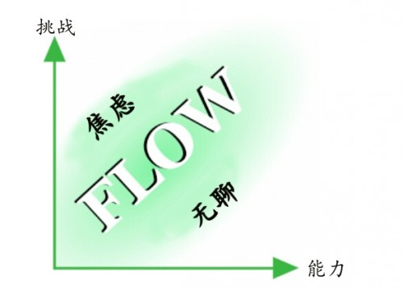
幸福密码之：人生赋义

Slide 52
“你是谁？”
“你能做什么？”
“你为谁而做？”
“他们是否需要你这么做？”
“他们是否因你所做的而有所改善？”

Slide 53
“在内心深处，你认为什么最重要？”
“你希望自己的生活是什么样的？”
“你想要成为什么样的人？”
“你想要建立什么样的人际关系？”
“如果不再陷入和情绪的斗争，你会将时间和精力投入哪些事情？”
……

Slide 54
您与“痛苦”的关系是怎样的？
沉溺
对抗
否认
排斥
消除
压抑
控制
挣扎
看见
接纳
联结
转化

Slide 55
什么样的人生，才是幸福的？
时常能“看见”自己
接纳自身真实的想法、情绪、内在体验
和当下联结，不内耗
在自我价值引领下做有趣有效的事

Slide 56
如何提高幸福感？
幸福=成功/欲望

Slide 57
身体健康
情绪顺畅
人生赋义

Slide 58
心育护花 ——学生心理危机识别、预防、干预
衡阳市八中 王梦怡

Slide 60
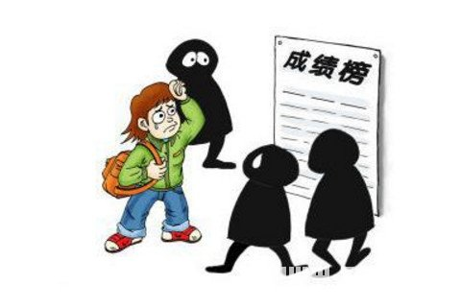
危机事件分类
危机：突发事件 ，人所处紧急状态。
发展性危机：正常成长和发展过程中，急剧的变化或转变所导致的异常反应。如升学考试受挫、发育后生理变化等。

Slide 61
危机事件分类
情境性危机：罕见或者超常事件，个人无法预测和控制，如重大自然灾害、重大个人遭遇（交通意外、被欺凌、被绑架、被强奸、突然的疾病等）

Slide 62
危机事件分类
存在性危机：伴随着重要的人生问题，如关于人生目的、责任、独立性、自由和承诺等出现的内部冲突和焦虑。

Slide 63
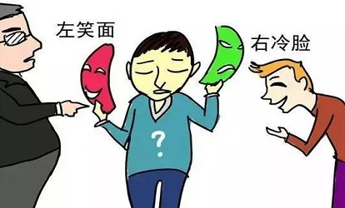
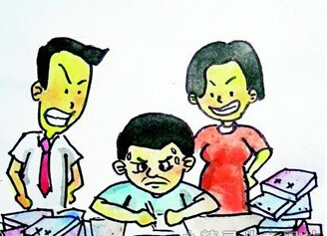
危机事件分类
慢性、长期性的事件：事件不一定非常强烈，但持续时间长，如学习问题、人际关系问题、长期受社会歧视等

Slide 64
二、学生心理危机的识别

Slide 65
案 例1
某校初二男生，性格孤僻，早年父母离异后各自再婚，由爷爷奶奶带大，经济负担重、深感自卑。进入初二以来由于手机使用过度，学习下降很快。平时自杀前与同学交流：从四楼跳下去会不会被摔死。”一周之后，从四楼跳了下去。事后其它同学反映，他曾经和其它同学说过：“如有有一天我不在了，谁会坐在这里？”“活着真没意思”。平时与同学交流不多的他，还把自己心爱的东西都送给了周围同学。

Slide 66
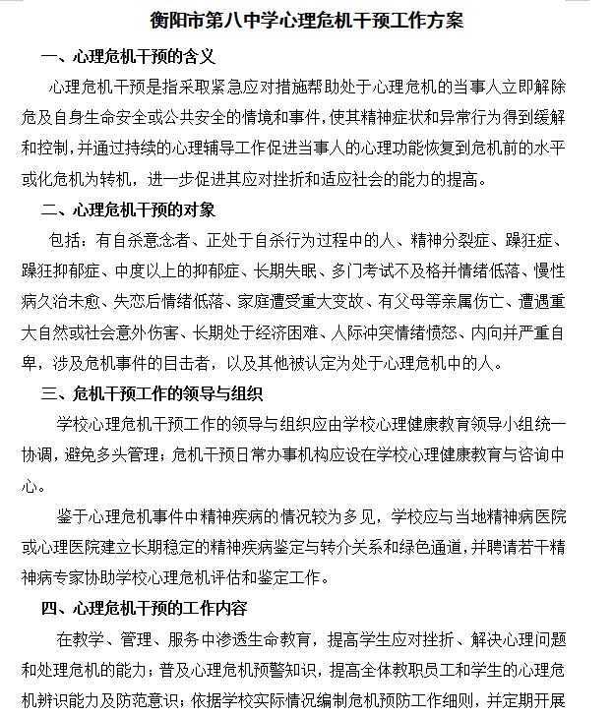

Slide 67
第七条 对存在下列情形之一的学生，应作为心理危机干预的高危个体予以特别关注：
1.因遭遇突发事件（如学业失败、躯体疾病、家庭变故、感情受挫、人际冲突等）而出现心理或行为异常的学生。
2.既往有自杀未遂史或家族中有自杀者的学生。
3.既往有心理疾病史（抑郁症、强迫症、焦虑症）或家族中有心理疾病、精神异常（幻听、被害妄想）患者的学生。
4.性格过于内向、孤僻、敏感、多疑、缺乏社会支持；自尊心强、偏执、追求完美的学生。
5.身体患有严重疾病、个人很痛苦、治疗周期长的学生。
6.家境贫困、经济负担重、深感自卑的学生。
7.长期有睡眠障碍的学生。
8.由于身边的同学出现危机状况而受到影响，产生恐慌、担心、焦虑、困扰的学生。
9.存在明显的攻击性行为或暴力倾向，或其它可能对自身、他人、社会造成危害的学生。
10.其他有明显情绪困扰、行为异常的学生。
尤其要关注上述多种特征并存的学生，其危险程度更大，应成为重点干预的对象。

Slide 68
第八条 对近期发出下列警示讯号的学生，应作为心理危机的重点干预对象及时进行干预：
1.讨论过自杀并考虑过自杀方法，包括在信件、日记、图画或乱涂乱画的只言片语中流露死亡的念头者；（我希望我已经死了；再也不想活了。我所有的问题马上就要结束了，现在没人能帮得了我；没有我，别人会生活得更好；我的生活一点意义也没有。)
2.不明原因突然给同学、朋友或家人送礼物、请客、赔礼道歉、述说告别的话等行为明显改变者；(孤僻、交往明显减少、无故生气或敌对)
3.情绪突然明显异常者，如特别烦躁，高度焦虑、恐惧，易感情冲动，或情绪异常低落，或情绪突然从低落变为平静，或饮食、睡眠受到严重影响等；
4.情绪表面看起来平静，但上课反应、作业情况、课余活动等与以往表现迥异(注意不集中、成绩下降、经常缺勤)，谈话时出现明显抵抗、言语表达混乱者。

Slide 69
三、心理危机的预防
（一）健全学校心理健康网络
家 庭
学 校
社 会
学生处、教研处
家
长
学
校
家
长
委
员
会
社
会
机
构
共
建
单
位
专
业
医
院
年
级
组
、
班
主
任
心
理
中
心
心
理
学
社、
心
理
委
员
学 生

Slide 70
学校心理危机干预工作小组职责
1、构建危机干预与预防模式
2、成立危机工作小组
3、制定危机处理流程
4、明确危机处置岗位职责
5、建设危机解除后的支持系统：随访、转介、有限责任、评估、适切的教育环境

Slide 71
教师职责
心理老师需要做的：
1、进行面谈评估该学生的风险性，填写评估表格，记录咨询内容。自杀风险评估参照危机评估表格。
2、如学生出现有伤害自己或者他人的想法，应告知学生保密例外原则。
3、联系班主任，告知该学生状况，并获取更多该生的信息，并为班主任在班级层面的防护工作提供必要的建议。
4、联系家长，告知该学生状况，并获得更多孩子的信息，家长需要做好监护工作，如果出现有国际疾病分类ICD-10所属的精神和行为障碍的十一类状况，需要让家长带其到专科医院就医，并提供就医记录和诊断报告。
5、心理老师需要将评估和咨询记录总结报告给学生处主任、学校安全主任及主管学生工作的副校长。
注：上述1、2、3、4、5需要在发现学生出现该状况的24小时内完成。
6、需要在学生就诊后获取该生的就诊情况记录。4-6周内对家长或学生进行随访。
7、学生转介就医或咨询，心理老师可向专业医院及转介机构提供学生基本情况资料。学生在校期间或者复学后，心理老师根据需要可向合作的专业医院医师或者咨询机构咨询师了解治疗及咨询情况。

Slide 72
教师职责
班主任需要做的：
1、报告危机。如果发现了学生/相关他人报告主诉有以下情况：有自杀想法；情绪异常低落或高涨、思维异于常规；感到自己要崩溃；其它可疑情况，应马上联系学校上级领导（年级部主任、体系负责人等），并联系学生辅导中心负责该班级的心理教师。
2、班主任自己或安排其他教师与危机风险中的学生在一起，务必提供陪伴，直至监护人到场或者学校做出其它陪护安排。
3、提供观察和收集到的信息，以利于心理教师更准确地评估学生危机风险等级。
4、日常教育管理过程中，尽到安全管理责任，如严格考勤；关注学生的情绪状况，组织周围同学提供帮助，给予学生一定的情感支持。

Slide 73
教师职责
学校其他人员需要做的：
1、在接收到报告24-48小时内，学生处需要组织主管副校长、班主任、级长或体系负责人、家长、辅导中心负责人、辅导中心老师等相关人员进行会谈，由学校安全主任出具该学生状况的告知通知书，家长签字确认。
2、若学生有国际疾病分类ICD-10所属的精神和行为障碍的十一类状况状况，学校安全主任需在联席会议中建议家长在1-3个工作日带学生到专科医院就医，并将就医记录和诊断情况复印两份到学校备案，其中一份转至学生辅导中心，以便学校做好进一步的协助工作。
3、若3个工作日仍未就医，主管学生工作的副校长需要继续约谈家长。
4、若上一层面的约谈后仍未就医，主管学校安全工作的副校长、直至校长，需要继续约谈家长，直至就医。
5、经几次约谈后，如果家长依然没有就医或者是就医后，专业医院出具了暂时不适合继续学业等诊断，而家长坚持让学生上学，危机工作小组需要召开专题会议，讨论该生后续的学业继续情况并作出相关决定。

Slide 74
三、心理危机的预防
（二）加强心理素质培养
开设心理健康教育课程、生涯规划教育课程
开展心理咨询辅导与主题活动
注重学科教学中的心育渗透
支持学生心理社团发展

Slide 75
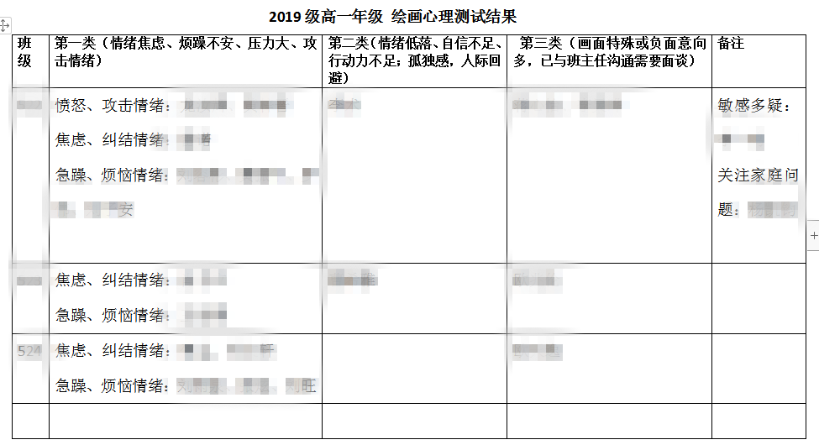
三、心理危机的预防
（三）完善筛查制度和心理健康档案

Slide 76
三、心理危机的预防
（四）获得学生家长的理解与合作
主动、及时地与学生家长沟通
认真、细致地向家长介绍学生的问题
从家长那里了解学生的情况
要求学生家长合作，采取主动、积极的自杀预防措施

Slide 77
三、心理危机的预防
（五）尽可能减少学生自杀的机会
1. 学校的任何高楼屋顶均应关闭；
2. 覆盖全校的监控系统，能及时发现异常情况；
3. 学校内湖泊、水池等应有人24小时巡逻（或有监控）；
4. 协调学校附近的药店不向学生出售可能用于自杀的药物；

Slide 78
案 例
高三女生，小学至初中成绩优秀，顺利考上名校高中。父亲经商，母亲为学校职员。进入高中后父母感情出现裂痕，父亲长期不归家，母亲患绝症。该生成绩逐渐下降，性格内向，爱哭。常会突然离开教室，或到办公室找班主任，或在校园僻静地方独处。
有一天，出现危机事件……

Slide 79
发现：可供识别的自杀危险信号
1. 长期的情绪低落，抑郁心境等
2. 现实困境：家庭破裂、母亲重病、未来无望
3. 有自杀意念
4. 做相关准备（托同学购买自杀物品）
5. 突然失踪，不接电话
6. 留下给老师的道歉信

Slide 80
四、学生心理危机的干预
干预步骤
1、及时报告
学生—班主任—年级组—学生处——校长
2、尽全力阻止
（1）多部门行动，校内地毯式搜寻；
（2）持续不断的与学生进行电话联系；
（3）继续在其他学生中搜集相关信息；
（4）同时通知家长，家长尝试与孩子联系，提供孩子可能去向；
（5）派人去校外可能的地方寻找；
（6）为当事学生做心理危机干预辅导。

Slide 81
心理危机干预辅导步骤
1. 明确表示对当事人的理解、支持和同情；
明确地表达，包括肢体语言的配合；
不要轻易做出对与错、是与非的判断；
让当事人明白，很多人都会遇到与其类似的危机等将自杀意念“正常化”、“去中心化”。
2. 帮助当事人分析危机情境；
帮助当事人列出解决问题的可能途径
帮助当事人列出选择解决问题的合适方式
注意不要代替当事人作决定
让当事人明白，只有自己才能真正解决自己的问题

Slide 82
心理危机干预辅导步骤
3.及时转诊
经评估有高度自杀危险性的个体和可能患有重性精神障碍的个体，均应及时转诊到精神卫生专业机构。
安全转诊：特别注意转诊过程中的安全性
4. 结束干预
当事人认识到危机可以转化为成长的动力。
告诉当事人今后仍然愿意并且能够给予其必要的支持。

Slide 83
危机干预总结：何处有生机？
1、在学校拥有较完善的心理支持系统；
信任并依赖的班主任（理解、包容、呵护、支持）
可以求助的同学（能敏锐发现异常并及时报告）
2、对母亲的怜惜与不舍；
3、学校的快速反应，有效部署；
4、家长与学校的紧密合作等。

Slide 84
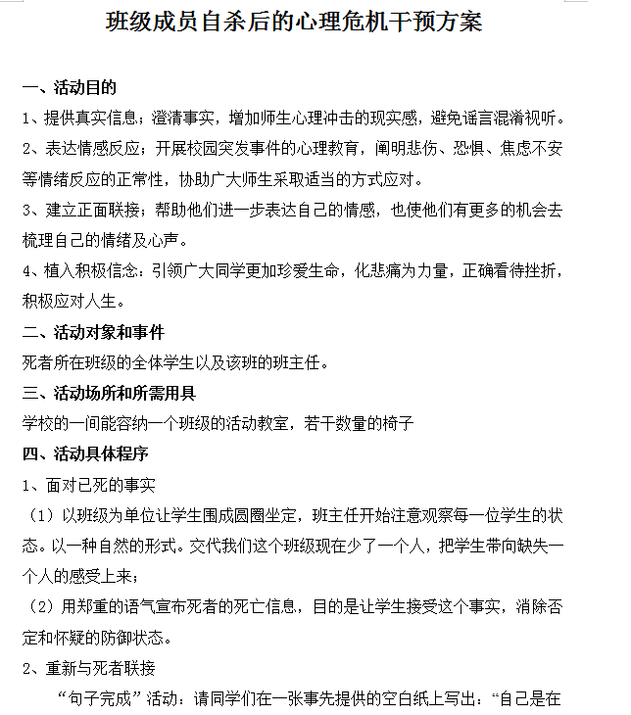
五、学生心理危机后的干预
（一）采取有效措施善后
1、统一发声，主动向相关师生通报事件真实情况；
2、关心事件对班级学生的影响，必要时采取措施进行群体危机干预；
3、关心事件对相关教师（尤其是班主任）和家长的影响，做好事后辅导和督导。

Slide 85
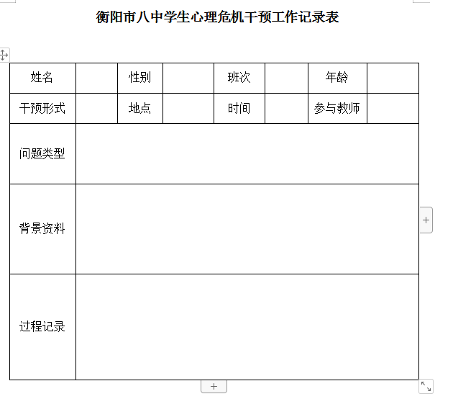
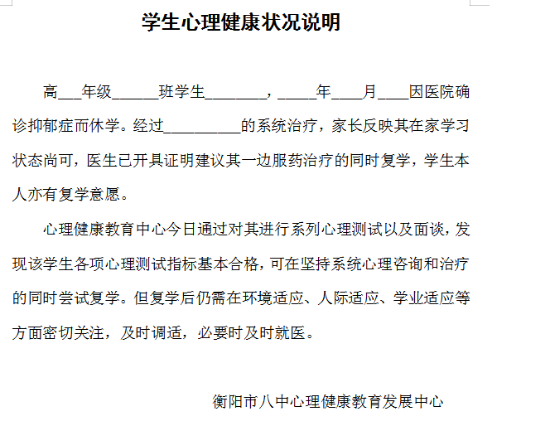
四、学生心理危机的干预
（二）后期跟踪，长期关注

Slide 86
心理危机的识别策略
一、警惕高危个体
二、警惕危险信号

Slide 87
心理危机的预防策略
一、健全心理健康网络
二、加强心理素质培养
三、完善筛查制度和心理健康档案
四、获得学生家长的理解与合作
五、尽可能减少学生自杀的机会

Slide 88
心理危机干预的步骤
一、及时报告
二、尽全力阻止，保证安全
三、采取有效措施善后
四、后期跟踪，长期关注

Slide 89
当危机来临时……
沉稳应对
专业支持
用心关怀
希望常在

Slide 90
感谢聆听！敬请指导！

